Slide 1
HTML & CSS
Notes:
SLIDE OBRIGATÓRIO

Slide 2
AGENDA
Apresentações
Revisão HTML e CSS
Elementos HTML
Ferramentas: VS Code, Live Server Extension, Node.js exec

Slide 3

SOBRE MIM
39 anos.
Natural de Marília/SP, mas morando em Floripa/SC há muitos anos.
Fullstack developer.
Trabalhando com desenvolvimento de software há mais de 15 anos: developer, tech lead, gestor de projeto, etc…
Principais linguagens de programação: Java e Javascript
Redes sociais: @tiagoamp
LinkedIn: https://www.linkedin.com/in/tiagoamp/
Twitter: https://twitter.com/tiagoamp
Github: https://github.com/tiagoamp
Medium: https://tiagoamp.medium.com/
Hobbies: Séries/Filmes/Livros, Corrida e Xadrez.

Slide 4
DEVTOOLS DO NAVEGADOR WEB
Inspecionando elementos HTML e estilos CSS
Alterando propriedades HTML E CSS

Slide 5

HTML e CSS

Slide 6
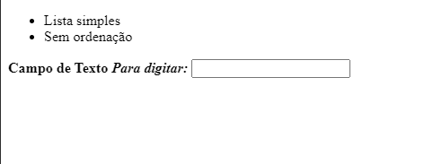
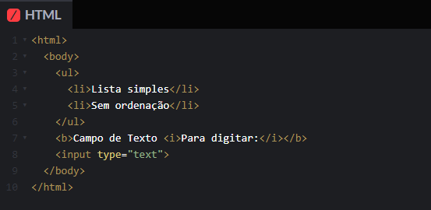
INTRODUÇÃO AO HTML (Hyper Text Markup Language)
Código HTML
Baseado em XML, HyperText Markup Language (HTML) é o que define a sintaxe da WEB, são tags que ao serem reproduzidos em um navegador geram elementos padrões.
HTML no navegador
Fora do navegador o HTML é apenas um amontoado de texto. O navegador da vida ao elementos, transformando “tags” em elementos visuais

Slide 7
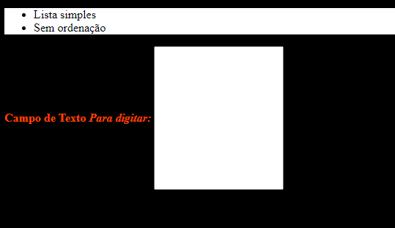
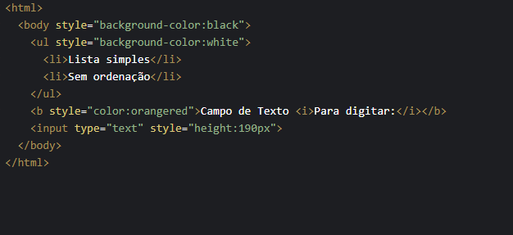
INTRODUÇÃO AO CSS (Cascading Style Sheets)
Código CSS
Cascading Style Sheets (CSS) é o que define a sintaxe de estilização de elementos HTML.
Antigamente o HTML tentava por si só lidar com estilização em seus layout, porém essa iniciativa foi descontinuada pela dificuldade de customização e o surgimento e evolução do CSS
CSS no navegador
Fortemente associado ao HTML, o CSS se comporta de maneira similar no que diz respeito a renderização em navegadores. Sua existência ja é esperada e muitas vezes vem escrito junto com o proprio HTML

Slide 8
WEB: HTML, CSS E JAVASCRIPT
HTML: Linguagem de Marcação de Hipertexto.
Tags, atributos/valores e conteúdo (texto, imagens, tabelas, vídeos …)
CSS: Folhas de Estilo em Cascata.
Seletores, propriedades e valores (cores, sombras, tamanhos, fontes, posicionamento…)
Javascript: Linguagem de programação para proporcionar interatividade com a página. Aspecto dinâmico da página.
Menus, animações, validações de dados, comunicação com o back-end, e muito mais.

Slide 9
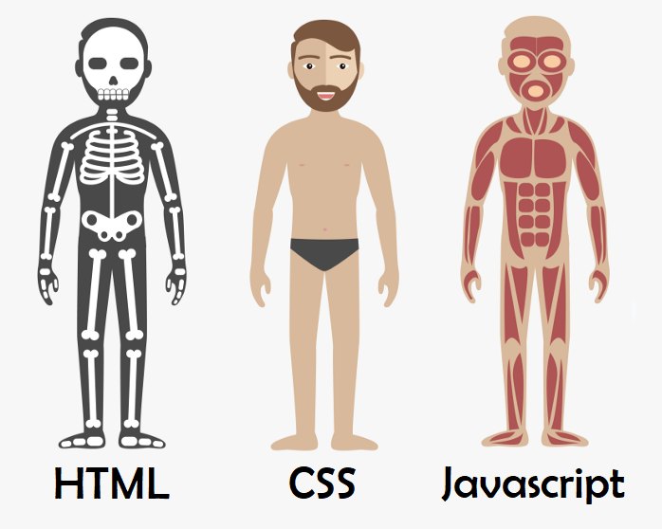
HTML x CSS x JAVASCRIPT

Slide 10
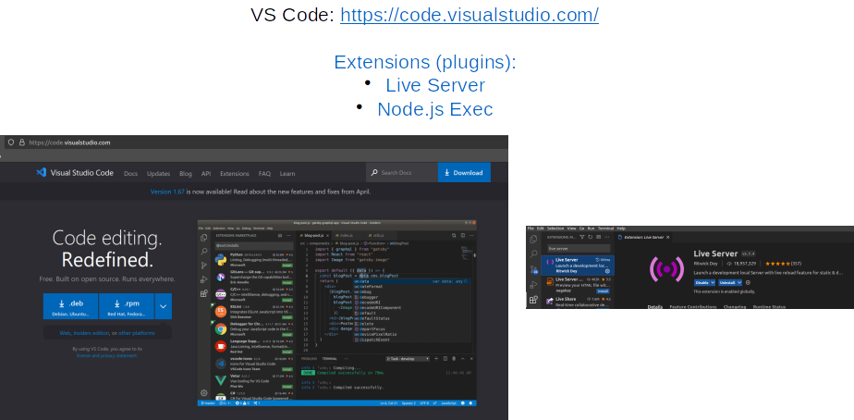
FERRAMENTAS (IDE)

Slide 11
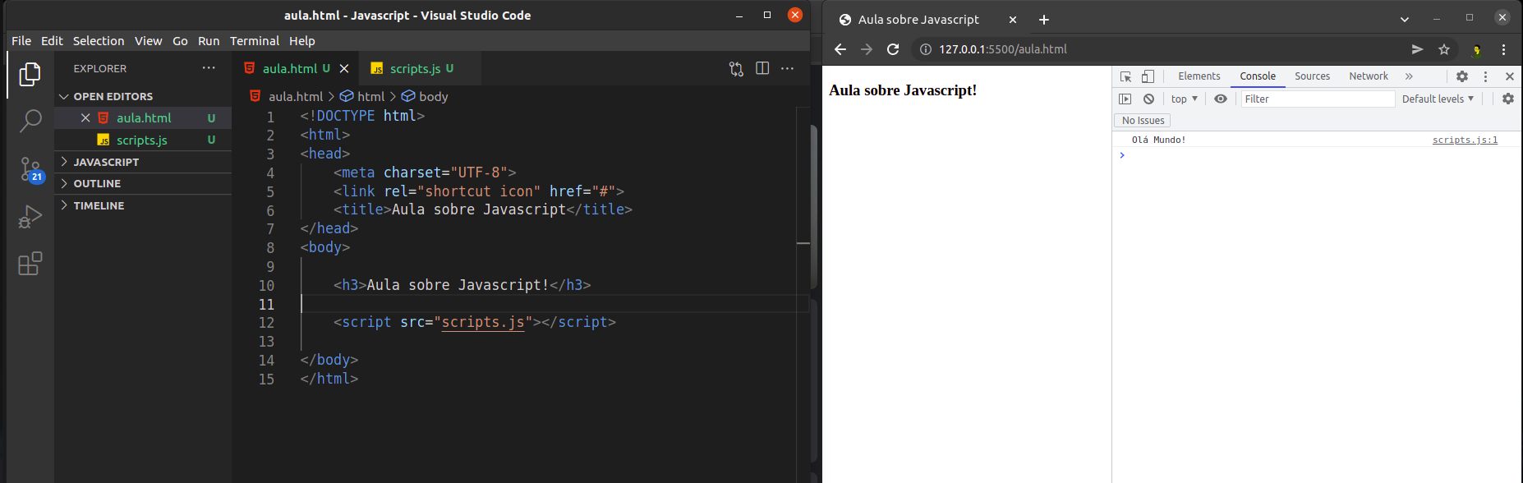
PREPARAÇÃO DO AMBIENTE DE AULA

Slide 12
PREPARAÇÃO DO AMBIENTE DE AULA
Alternativa: Bloco de Notas e Arrastar página HTML pro navegador
Recarregar página (atalho = “F5”)

Slide 13
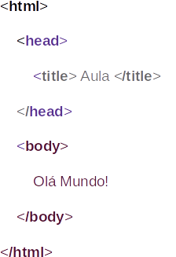
ESTRUTURA BÁSICA DOCUMENTO HTML

Slide 14
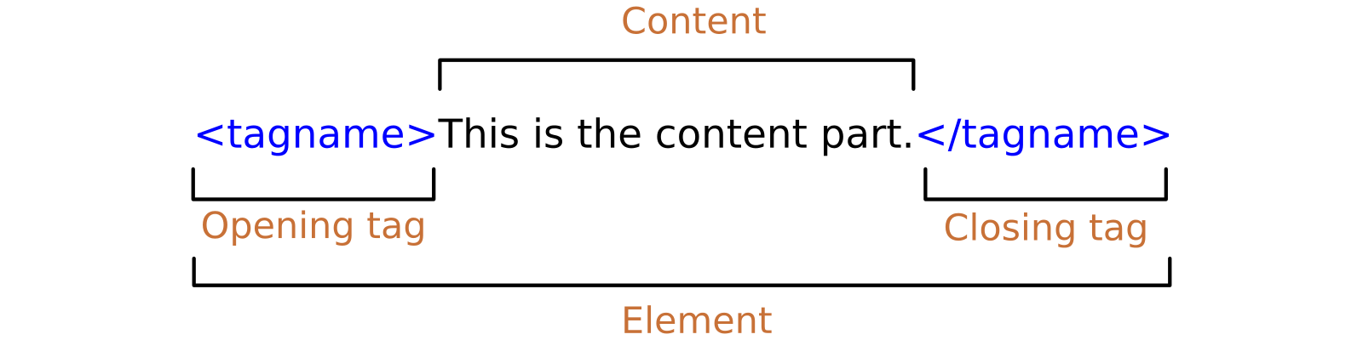
HTML
A estrutura básica do HTML é formada por “tags”. Cada TAG tem características próprias e características genéricas.
O Navegador (browser) interpreta as TAGs gerando elementos na tela.

Slide 15
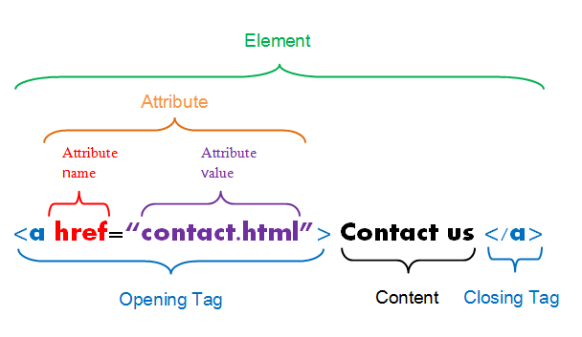
ATRIBUTOS HTML
Atributos de TAG são formas de definir comportamentos especiais aos elementos.
Um atributo que todas as tags suportam é o “title”. Seu valor define um texto para ser exibido enquanto o cursor estiver em cima daquele item.
Algumas tags tem seus próprios atributos como na imagem. (TAG <a> possui a propriedade "href")

Slide 16
ELEMENTOS DE “CONTAINER”
<h1> Título grande </h1> … ao … <h6>Título menor </h6>
<div> Conteúdo em bloco </div>
<section> Conteúdo em bloco </section>
<span> Conteúdo em linha </span>
<p> Parágrafo </p>
<em> Texto em itálico </em>
<strong> Texto em negrito </strong>
<hr/> ⇒ separador <br/> ⇒ quebra de linha (“break”)
etc…

Slide 17
LISTAS
<ul> Listas sem ordenação (unordered) </ul>
<ol> Listas ordenadas </ol>
<li> Elemento de lista </li>

Slide 18
TABELA
<table> Tabela </table>
<tr> Linha da tabela (“row”) </tr>
<th> Coluna de cabeçalho (“header”) </th>
<td> Coluna de dados (“data”) </td>
<table>
<tr>
<th>Nome</th>
<th>Sobrenome</th>
</tr>
<tr>
<td>Rachel</td>
<td>Green</td>
</tr>
<tr>
<td>Ross</td>
<td>Geller</td>
</tr>
</table>

Slide 19
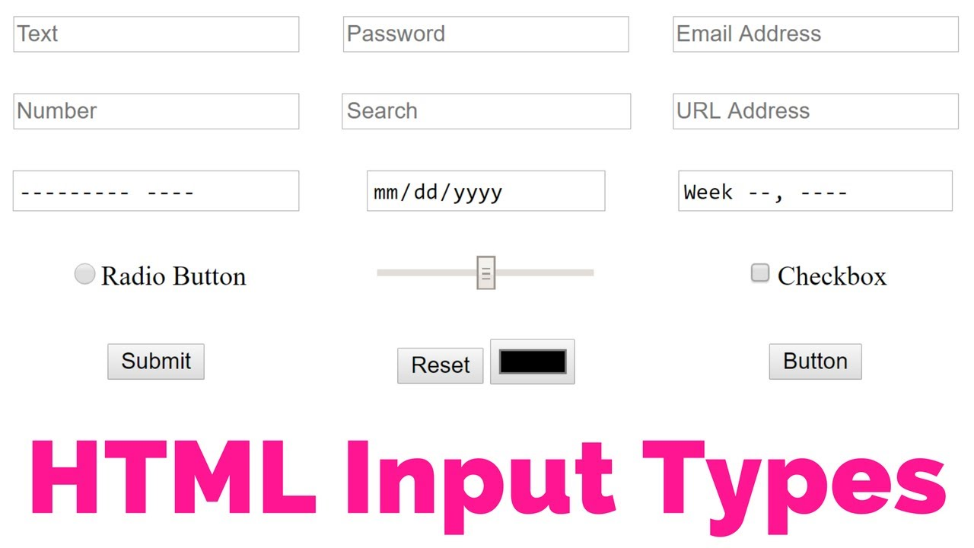
ELEMENTOS DE FORMULÁRIO (INPUT)
<input type=”text”>
<input type=”password”>
<input type=”email”>
<input type=”number”>
<input type=”date”>
<input type=”radio”>
<input type=”range”>
<input type=”checkbox”>
<input type=”color”>

Slide 20
20:30
20:50
Notes:
SLIDE OBRIGATÓRIO

Slide 21
ELEMENTOS DE FORMULÁRIO (OUTROS)
<label> </label>
<textarea></textarea>
<select></select>
<button></button>
<form></form>

Slide 22
IMAGEM / FIGURA
<img src=” ”>
link de imagem
imagem local

Slide 23
ELEMENTO DE LINK (“ANCHOR”)
<a href=” ”> texto do link </a>
Link entre páginas
Link para ‘id’ dentro da página

Slide 24
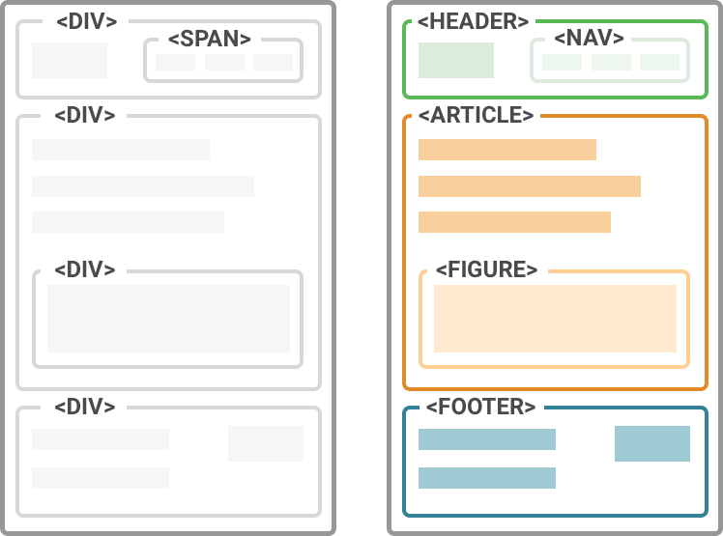
TAGS SEMÂNTICAS DO HTML 5
A tag <div> é a forma mais genérica de envolver um conteúdo.
Conforme os sites ficaram mais robustos novas formas de lidar com os problemas surgem.
As tags semânticas tem o papel de tornar a escrita de HTML mais significativa, ou seja menos genérica.
Existem muitos elementos semânticos, os principais são: <header> <main> <footer> <nav> <aside> <article> <figure>

Slide 25
REVISANDO…
HTML
CSS
Javascript
Ferramentas de desenvolvimento (VS Code + extensions)

Slide 26
MATERIAL COMPLEMENTAR (HTML) …
HTML | MDN: https://developer.mozilla.org/pt-BR/docs/Web/HTML
HTML | w3schools: https://www.w3schools.com/html/
Lista de tags HTML: https://developer.mozilla.org/en-US/docs/Web/HTML/Element
CSS | MDN: https://developer.mozilla.org/pt-BR/docs/Web/CSS
CSS | w3schools: https://www.w3schools.com/css/
Videos no Youtube:
HTML Full Course (freeCodeCamp em inglês, legenda em pt-br):
https://www.youtube.com/watch?v=pQN-pnXPaVg

Slide 27
AGENDA
Seletores CSS
Posicionamento com Flexbox

Slide 28
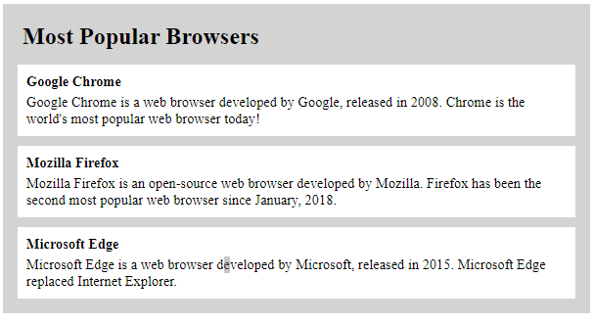
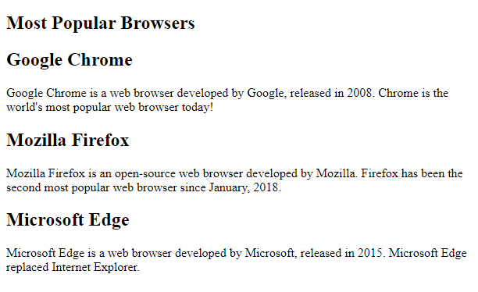
CSS
Com CSS
Sem CSS

Slide 29
CSS - DANDO ASAS AO HTML
Com o CSS podemos:
Definir o tamanho dos elementos HTML (altura e largura)
Definir a posição dos elementos (distância interna e externa dos elementos)
Definir borda e sombreamento dos elementos
Definir cor de fundo e cor do texto dos elementos
Definir diversas características do texto dos elementos (fonte, tamanho, negrito, etc…)
Criar formas geométricas e animações

Slide 30
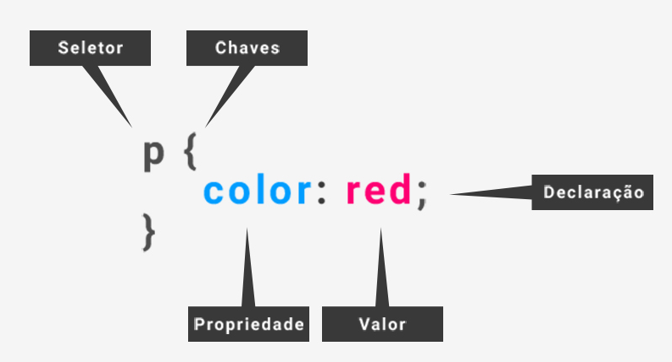
SINTAXE

Slide 31
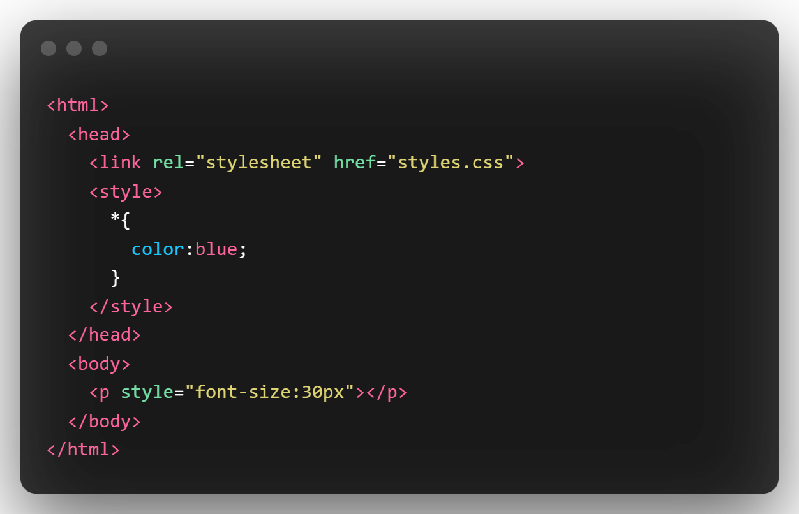
UTILIZANDO O CSS EM PÁGINAS
Existem 3 formas de incluir o CSS em um documento HTML
In line, diretamente no elemento a ser afetado pelo código css
tag <link> referenciando um arquivo CSS externo:
<link rel="stylesheet" href="mystyle.css">
tag <style> descrevendo o conteúdo CSS do corpo da TAG

Slide 32
RESUMO (SELETORES)
Para selecionarmos tags utilizamos seu próprio nome e todas são afetadas pela estilização
Para selecionarmos classes utilizamos .(ponto) + o nome da classe, em seguida os elementos que possuírem atributos class com o mesmo valor serão afetados. Um elemento pode ter várias classes e vários elementos podem ter a mesma classe
Para selecionarmos ids utilizamos #(hashtag) + o nome do id, em seguida o elemento que possuir esse id será afetado. O id deve ser único, cada elemento pode possuir apenas um e não deve existir ids iguais

Slide 33
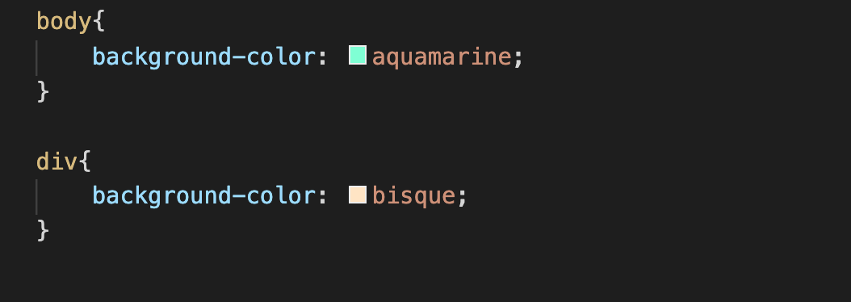
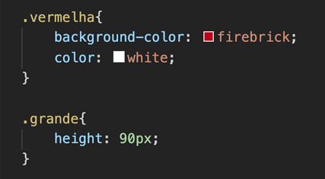
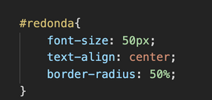
SINTAXE (SELETORES)
Seletor de Tag HTML
Seletor de Classe CSS
Seletor pelo ID do elemento

Slide 34
UNIDADES
Absolutas:
px (pixels)
pt (points)
cm (centímetro)
mm (milímetros)
in (polegadas)
Relativas:
% (relativo ao elemento pai)
vw (% da viewport width, relativo à largura da viewport)
vh (% da viewport height, relativo à altura do viewport)
em (1 = tamanho da fonte do elemento pai)
rem (1 = tamanho da fonte do elemento raiz)

Slide 35
CORES
CSS suporta diversas formas diferentes de inserir cores nos seus elementos, como:
Nome: mais de 140 nomes, como yellow, black, green, blue;
RGB: combinação de Vermelho, Verde e Azul para reproduzir um largo espectro cromático;
HEX: código Hexadecimal formado por 6 dígitos (0-9, A-F), onde os 2 primeiros representam intensidade do Vermelho, os 2 do meio do Verde, e os 2 últimos do Azul.
Outros: RGBA (RGB + opacidade), HSL (Hue, Saturation, Lightness), HSLA (HSL + opacidade).

Slide 36
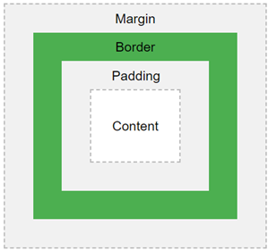
POSICIONAMENTO INTERNO
Cada elemento HTML é uma caixa.
Content (Conteúdo): Conteúdo da “caixa”, ou seja: textos, imagens.
largura x altura - Ex: width: 50px; height: 80px;
Padding (Preenchimento): Espaço em torno do conteúdo, transparente.
top-right-bottom-left - Exemplos:
padding: 5px; | padding: 10px 5px 10px 5px;| padding-bottom: 10px;
Border (Borda): Circunda o padding. espessura-estilo-cor .
Exemplos: border: 1px solid black; | border: 2px dashed red;
Margin (Margem): Espaço em volta da borda, transparente.
top-right-bottom-left . Exemplos:
margin: 5px; | margin: 10px 5px 10px 5px; | margin-left: 10px;

Slide 37
PRINCIPAIS PROPRIEDADES CSS DOS ELEMENTOS
background-color
color (da fonte)
margin
padding
border
font-family, font-size, font-weight, font-style
width
height
text-align
float

Slide 38
20:10
20:30
Notes:
SLIDE OBRIGATÓRIO

Slide 39
FLEXBOX
Alinhamento e responsividade sem Flexbox
Flexbox e layouts modernos

Slide 40
POSICIONAMENTO SEM FLEXBOX
Remove elementos do fluxo normal do documento, posicionando de acordo com alguns valores:
static: padrão, segue o fluxo normal.
absolute: retira o elemento do fluxo normal e o posiciona em relação ao ancestral mais próximo. Define a distância para esse ancestral através dos atributos top, right, bottom e left.
relative: mantém o elemento no fluxo normal, mas se utilizarmos os atributos top, right, bottom ou left, posiciona o elemento relativamente à sua posição original (que tem seu espaço preservado no documento).
fixed: remove o elemento do fluxo normal e o posiciona relativamente ao contêiner inicial do documento (viewport), mantendo o elemento sempre visível, fixo nessa posição, mesmo com rolagem de tela.
sticky: mantém o elemento no fluxo normal, preservando seu espaço no documento. Mas ao rolar a tela, o elemento “gruda” no viewport e se mantém sempre visível (respeitando as distâncias top/right/bottom/left).
POSITION

Slide 41
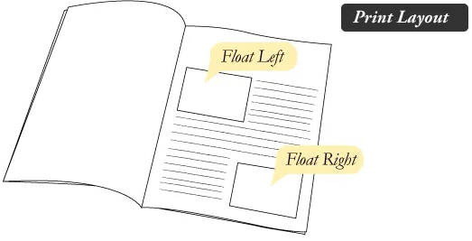
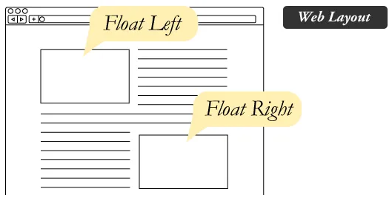
ALINHAMENTO SEM FLEXBOX
Originalmente criado para simular layouts de jornais, onde textos “contornam” imagens.
Retira o elemento de seu fluxo normal e coloca ao lado direito/esquerdo dentro do seu contêiner, ajustando textos e elementos inline ao seu redor.
FLOAT

Slide 42
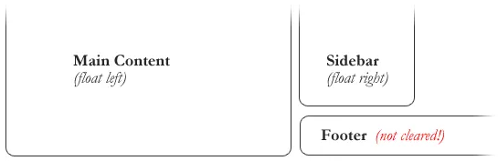
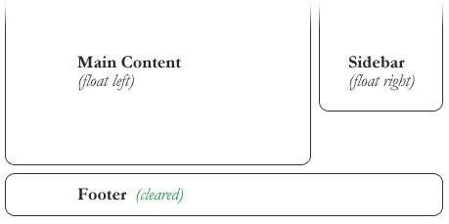
ALINHAMENTO SEM FLEXBOX
propriedade irmã do float. Um elemento com a propriedade clear definida não subirá adjacente ao elemento float, mas se moverá além do elemento float.
CLEAR

Slide 43
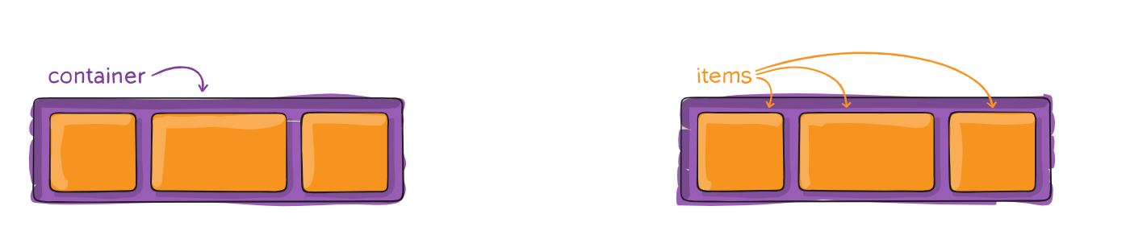
FLEXBOX E LAYOUTS MODERNOS
Quando utilizamos flexbox nos referimos a 2 elementos básicos. Algumas propriedades são aplicadas ao container, outras aos items

Slide 44
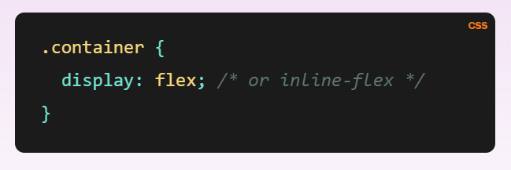
FLEXBOX E LAYOUTS MODERNOS
Quando definimos display:flex a um elemento, habilitamos o contexto flexível a todos os seus filhos diretos

Slide 45
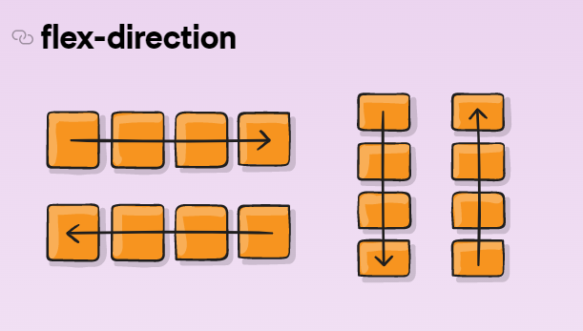
FLEXBOX E LAYOUTS MODERNOS
1)flex-direction: row;
2)flex-direction: row-reverse;
1)flex-direction: column;
2)flex-direction: column-reverse;

Slide 46
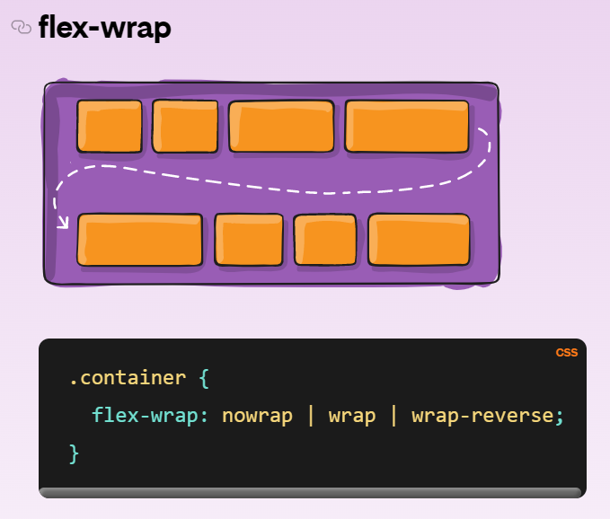
FLEXBOX E LAYOUTS MODERNOS
A propriedade flex-wrap define um comportamento interno do container
O efeito é que na organização dos seus itens, quando necessário a linha poderá ou não ser interrompida.
Chamamos isso de quebra de linha.
a propriedade nowrap é padrão, a propriedade wrap-reverse faz com que a linha ao terminar continue no sentido reverso.

Slide 47
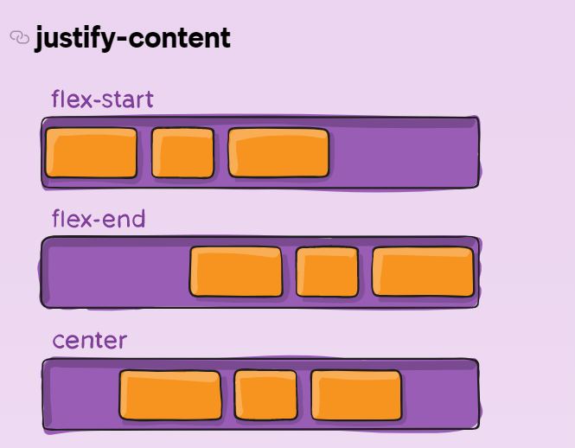
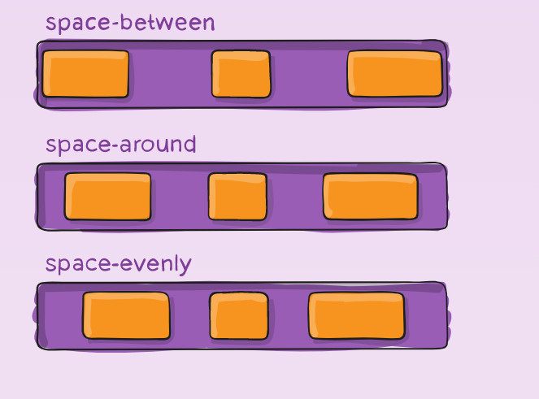
FLEXBOX E LAYOUTS MODERNOS
Alguns valores possíveis

Slide 48
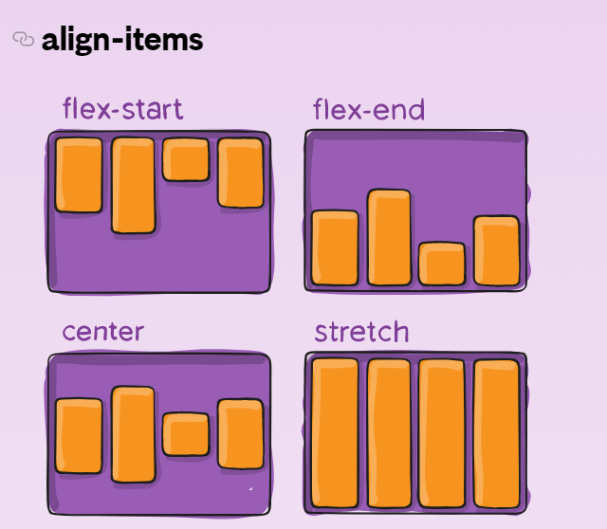
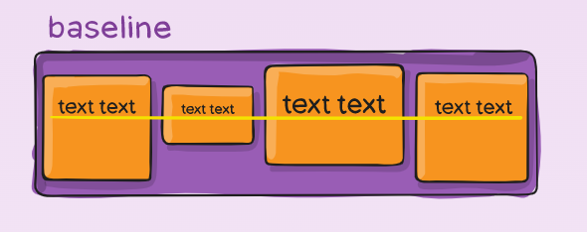
FLEXBOX E LAYOUTS MODERNOS

Slide 49
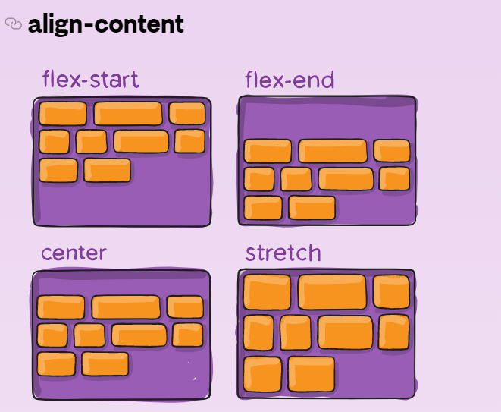
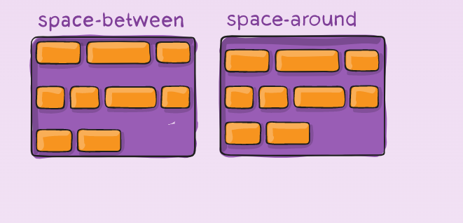
FLEXBOX E LAYOUTS MODERNOS

Slide 50
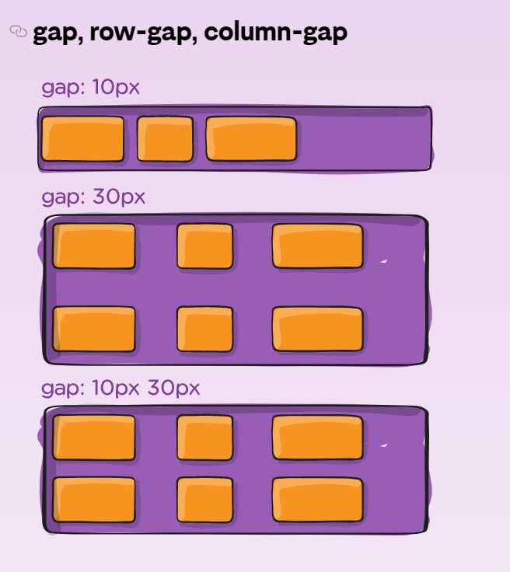
FLEXBOX E LAYOUTS MODERNOS
Define de forma explícita a distância (margin) entre os itens flexíveis.

Slide 51
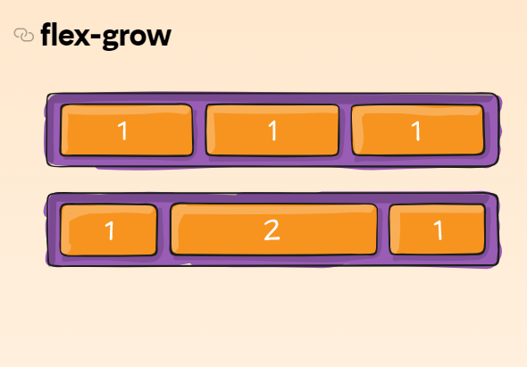
FLEXBOX E LAYOUTS MODERNOS
A propriedade flex-grow habilita um item crescer quando necessário.
Com valores numéricos, Os itens flexíveis irão se ajustar proporcionalmente

Slide 52
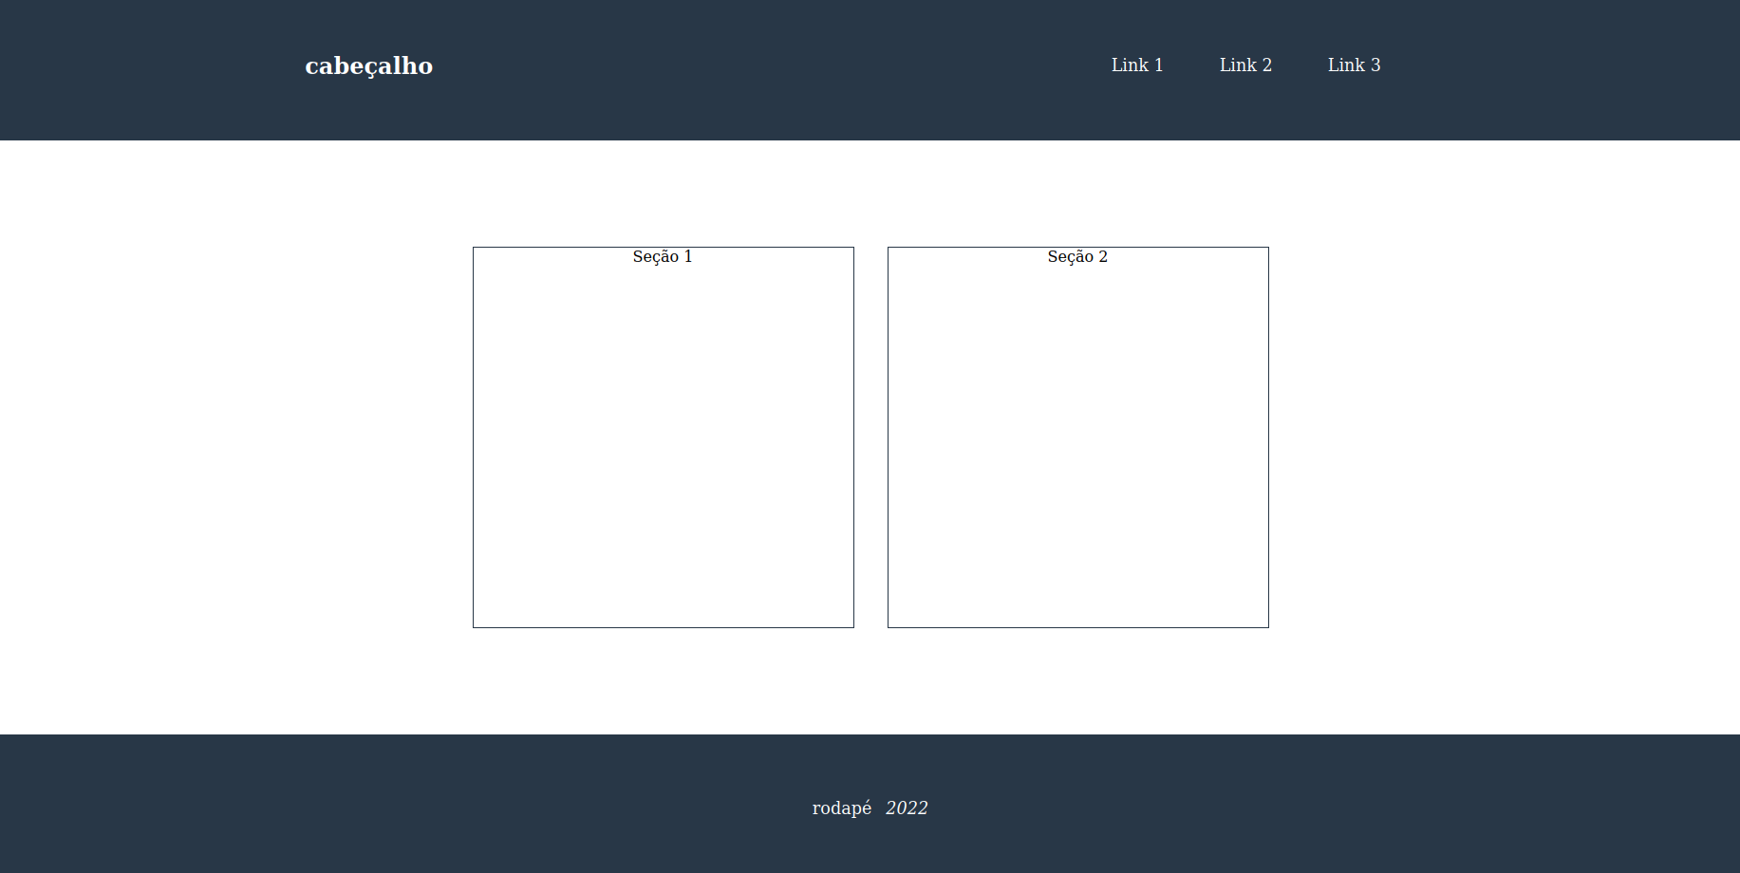
PRÁTICA E DESAFIOS
Construir página com o layout definido.

Slide 53
PARA SABER MAIS: Grid Layout (Posicionamento CSS) …
Grid Layout : https://css-tricks.com/snippets/css/complete-guide-grid/
Grid Layout w3schools: https://www.w3schools.com/css/css_grid.asp

Slide 54
MATERIAL COMPLEMENTAR (CSS) …
CSS Tutorial | w3schools: https://www.w3schools.com/css/
Seletores: https://developer.mozilla.org/pt-BR/docs/Web/CSS/CSS_Selectors
Flexbox: https://css-tricks.com/snippets/css/a-guide-to-flexbox/
Flexbox w3schools: https://www.w3schools.com/css/css3_flexbox.asp

Slide 55

AVALIAÇÃO DOCENTE
O que você está achando das minhas aulas neste conteúdo?
Clique aqui ou escaneie o QRCode ao lado para avaliar minha aula.
Sinta-se à vontade para fornecer uma avaliação sempre que achar necessário.
Notes:
SLIDE OBRIGATÓRIO

Slide 56
Notes:
SLIDE OBRIGATÓRIO

